Slide 1

THE ENVIRONMENT
By: Trufi Murdiani, S.T., M.A.

Slide 2
MANAGEMENT ORGANISASI
DI ERA DIGITAL
Perkembangan teknologi digital telah memberikan perubahan besar dan mendasar dalam berbagai aspek kehidupan begitu pula halnya dengan organisasi bisnis.
Sehingga diperlukan konsep dan pendekatan praktis dalam mengelola organisasi bisnis di era digital dan menyikapi perubahan lingkungannya ke era digital.
yaitu mengenai:
perkembangan teknologi digital menjadi pemicu perubahan bisnis,
bermunculan bisnis-bisnis berbasis teknologi digital
mengembangkan exponential and network organization
mengelola transformasi
digitalizing dalam organisasi bisnis.

Slide 3
Perkembangan teknologi digital menjadi pemicu perubahan bisnis
Some people don't like change, but you need to
embrace change if the alternative is a disaster.
— Elon Musk

Slide 4

MONDAY
Perkembangan teknologi menyebabkan revolusi dalam
peradaban dunia terutama pada industri yang menjadi motor
penggerak ekonomi.
Dalam sejarah, perkembangan industri telah terjadi 4 kali revolusi
).

Slide 5

4 REVOLUSI INDUSTRI
OVERVIEW
THEORY LESSON
IR.01
IR.02
ASSIGNMENT
OUR TEAM
IR.03
IR.04
Tahun 1784 sebagai masa awal industrial era atau Industrial Revolution 1.0 (IR 1.0) ditandai dengan teknologi mesin uap sebagai sumber energi mekanik. Menyebabkan tenaga manusia dan binatang tidak lagi menjadi sumber energi utama bagi industri.
Revolusi industri yang ditandai penemuan dan pemanfaatan teknologi listrik pada tahun 1870. Ini mengganti tenaga mesin dengan listrik.
Revolusi teknologi internet atau teknologi digital. Hal ini memungkinkan aktivitas industri—penciptaan dan produksi barang dan jasa yang dibutuhkan oleh manusia—dapat berlangsung dalam jumlah masal, secara terus menerus, tanpa dibatasi oleh dimensi waktu maupun geografis (Schwab, 2017).
Mulai 1969 yang ditandai teknologi elektronik. Terselengarakannya automasi pada sistem produksi, sehingga produksi berlangsung secara otomatis terus menerus selama 24 jam.

Slide 6
Perkembangan teknologi digital memungkinkan terbangunnya
jaringan atau komunikasi antara orang dan benda (internet of thing, cloud),
diperkuat lagi dengan adanya big data serta artificial intelligence
merupakan teknologi digital yang memunculkan hal-hal baru.
Misalnya, munculnya perusahaan-perusahaan baru yang dalam waktu singkat dapat mengalahkan market capitalization dari perusahaan mapan yang sudah beroperasi puluhan bahkan ratusan tahun

Slide 7
BIG DATA & AI
petumbuhan yang eksponensial
skala ekonomis digitalisasi
divergensi teknologi
beberapa teknologi bersama-sama saling bersesuaian dan berpadu menciptakan inovasi-inovasi baru
meningkatnya kinerja sistem yang berlipat ganda dalam interval waktu yan sama sehingga menghasilkan kemampuan yang semakin meningkat.
yaitu teknologi yang semula mahal dan tidak ekonomis untuk digunakan dalam industri menjadi sangat murah dan terjangkau dan meenghasilkan produk atau layanan dengan biaya variabel atau marginal yang mendekati nol.

Slide 8

01
Teknologi digital pemicu perubahan bisnis

Slide 9
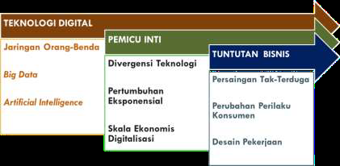

Slide 10
Ketiga pemicu tersebut memunculkan tuntutan bisnis bagi perusahaan
TOPIC 1
TOPIC 2
Persaingan yang tak terduga
yaitu dari industri
yang berbeda ternyata menjadi pesaing dari bisnis saat ini dan ke depan,
Perubahanan perilaku konsumen
yaitu konsumen yang semakin
terhubung satu dengan yang lain sehinga saling mempengaruhi dalam
melakukan konsumsi dan pembelian produk. Konsumen yang semakin
teliti melakukan penelaah sebelum melakukan pembelian.

Slide 11
Ketiga pemicu tersebut memunculkan tuntutan bisnis bagi perusahaan
JUPITER
VENUS
desain pekerjaan; yaitu sehingga proses produksi bersifat tersebar, merupakan hasil kolaborasi dari berbagai pemasok, pelanggan yang terlibat dalam proses produksi, serta pekerjaan dilakukan secara remote oleh pekerja dari lebih beragam lokasi, zona waktu, suku bangsa, keterampilan, serta keterbatasannya.
Persaingan yang tak terduga
yaitu dari industri
yang berbeda ternyata menjadi pesaing dari bisnis saat ini dan ke depan
Perubahanan perilaku konsumen
yaitu konsumen yang semakin terhubung satu dengan yang lain sehinga saling mempengaruhi dalam melakukan konsumsi dan pembelian produk. Konsumen yang semakin teliti melakukan penelaah sebelum melakukan pembelian.

Slide 12

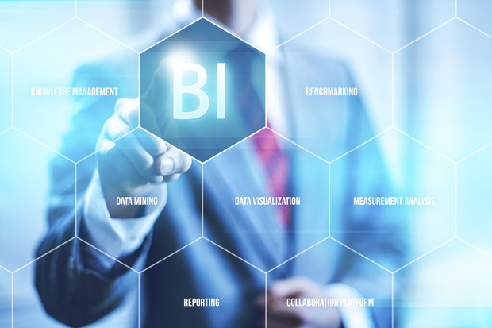




BERKEMBANGNYA BISNIS-BISNIS YANG BERBASIS TEKNOLOGI DIGITAL

Slide 13
bisnis digital ataupun e-business
merupakan sebuah bisnis pada umumnya di mana proses dan
aktivitasnya
(1) dilaksanakan menggunakan media dan jaringan komunikasi digital
(2) baik untuk transaksi di internal maupun eksternal organisasi
(3) yang meliputi sebagian atau keseluruhan proses bisnis; dan
(4) untuk menyampaikan produk yang berupa barang, jasa, maupun informasi

Slide 14
Mengelola transformasi digital dalam organisasi bisnis
LIST 1
LIST 2
Transformasi digital sebagai penggunaan teknologi untuk membaiki kinerja dan jangkau
perusahaan secara radikal dengan mengubah customer relationship,
proses-proses internal, dan value propositions.
Westerman et al. (2011)
Proses perubahan menyeluruh perusahaan yang berlangsung
terus menerus dengan mendayagunakan teknologi digital untuk membangun model bisnis yang lebih baik sehingga meningkatkn
kinerja secara signifikan dan memberi dampak positif bagi
masyarakat luas
Schallmo dan Daniel (2018

Slide 15
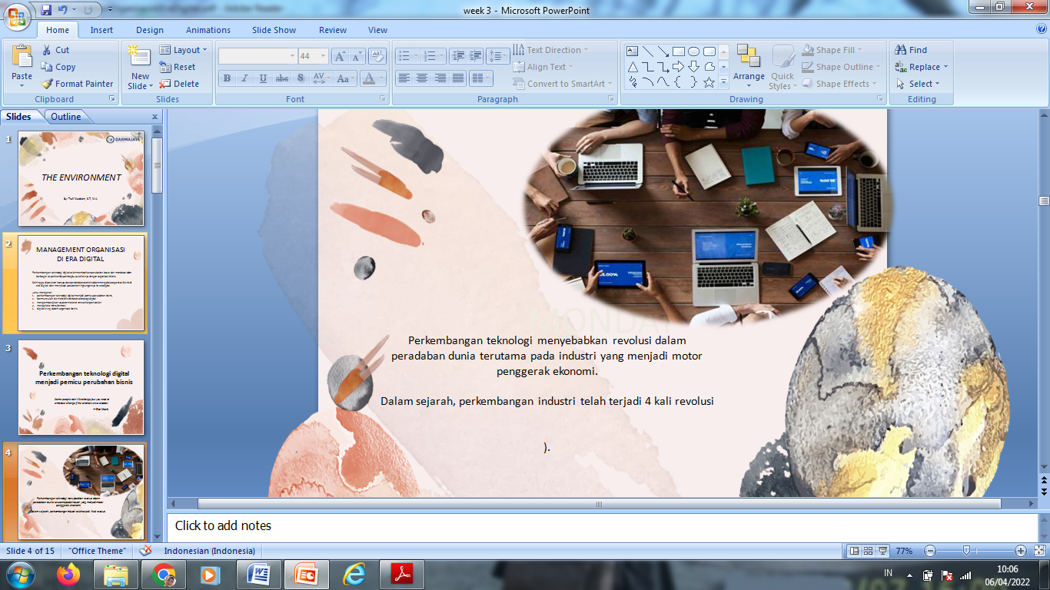
THANK
YOU

